Slide 1

Interceptores – Parte 2

Slide 2
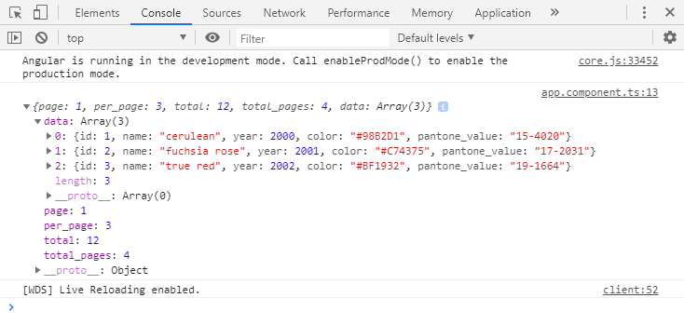
Transformar la información recibida
Recordemos la información que estábamos recibiendo del backend:
Ahora supongamos que no queremos toda esa información, sino tan solo nos interesa el total de páginas (propiedad data).

Slide 3
Transformar la información recibida
Para conseguir lo anterior tenemos que usar el operador map() de la librería RxJS.
usuarios.service.ts
...
import {map} from 'rxjs/operators';
...
export class UsuariosService {
...
obtenerUsuarios() {
...
return this.http.get('https://reqres.in/api/user', {
params,
headers }).pipe(
map(resp => resp['data'])
);
}
}

Slide 4
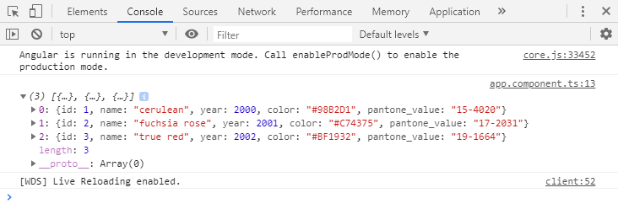
Transformar la información recibida
Y efectivamente vemos que ahora solo se muestra el contenido de la propiedad ‘data’:

Slide 5
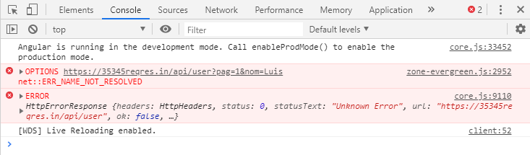
Manejo de errores
Vamos ahora a provocar un error. Para ello, simplemente modificaremos la URL, escribiendo una que sepamos que no existe:
return this.http.get('https://35345reqres.in/api/user', {
...
);
Lógicamente obtendremos un error, aunque lo que observamos es el comportamiento predeterminado del protocolo HTTP para estos casos:

Slide 6
Manejo de errores
¿Cómo hacemos para manejar adecuadamente los errores?
Para eso, podemos usar el operador catchError de RxJS.
usuarios.service.ts
...
import {catchError, map} from 'rxjs/operators';
import {throwError} from 'rxjs';
...
obtenerUsuarios() {
...
return this.http.get('https://35345reqres.in/api/user', {
params, headers }).pipe(
map(resp => resp['data']),
catchError(error => {
console.log('Sucedió un error');
console.warn(error);
return throwError('Error personalizado');
})
);
}
}

Slide 7
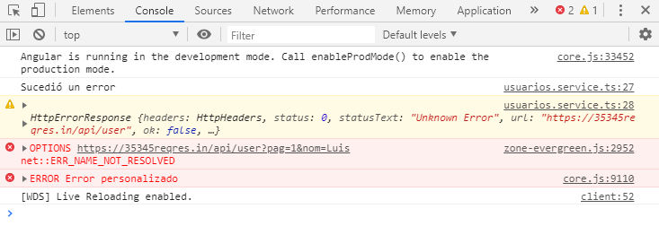
Manejo de errores
Con lo anterior obtendremos lo siguiente en la consola:
Como podemos apreciar, la salida de error generada es un híbrido entre el comportamiento por defecto y nuestro control personalizado, lo cual no resulta muy agraciado.

Slide 8
Manejo de errores
Si queremos algo más fino, entonces tenemos que manejar el error en la parte de la suscripción, esto es, en AppComponent
De esta manera nosotros podríamos mostrar un mensaje adecuado al usuario para informarle de lo sucedido.
app.component.html
...
export class AppComponent {
constructor(private usuariosService: UsuariosService) {
this.usuariosService.obtenerUsuarios()
.subscribe(usuarios => console.log(usuarios),
error => console.log('Error en el AppComponent', error));
}
}

Slide 9
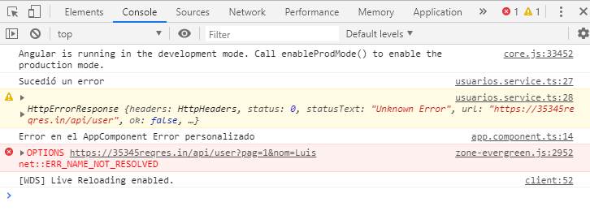
Manejo de errores
Finalmente, con el cambio anterior obtendremos lo siguiente:

Slide 10
Manejo de errores
Podemos hacer una refactorización en UsuariosService para dejar el código más limpio:
usuarios.service.ts
...
import {HttpClient, HttpErrorResponse, HttpHeaders, HttpParams} from '@angular/common/http';
...
obtenerUsuarios() {
...
return this.http.get('https://35345reqres.in/api/user', {
params, headers }).pipe(map(resp => resp['data']),
catchError(this.manejarError)
);
}
manejarError(error: HttpErrorResponse) {
console.log('Sucedió un error');
console.warn(error);
return throwError('Error personalizado');
}
}

Slide 11
Manejo de errores
Ahora volvemos a dejar la URL correctamente:
usuarios.service.ts
...
obtenerUsuarios() {
...
return this.http.get('https://reqres.in/api/user', {
params, headers }).pipe(map(resp => resp['data']),
catchError(this.manejarError)
);
}
...
}

Slide 12
Conclusión
Lo que hemos hecho hasta ahora nos permite satisfacer las necesidades de cualquier aplicación.
No obstante, ha hecho falta gran cantidad de código (de lógica).
De todo esto se ve la necesidad de usar algún elemento del framework para poder insertar cabeceras y gestionar errores de forma automática, sin código redundante y propenso a errores. Tales elementos son los interceptores.

